Slide 1
Итоги работы Североморского межрегионального управления Россельхознадзора по осуществлению контрольно-надзорной деятельности и проведению профилактической работы за
9 месяцев 2023 года
Докладчик:
Заместитель руководителя Североморского межрегионального управления Россельхознадзора Громыко Александр Александрович
Североморское межрегиональное управление Россельхознадзора

Slide 2
Североморское межрегиональное управление
Анализ правоприменительной практики за 9 месяцев 2023 года
Федеральный государственный ветеринарный контроль (надзор)
Североморское межрегиональное управление Россельхознадзора

Slide 3
Сфера контроля (надзора)
Федеральный государственный ветеринарный контроль (надзор)
Федеральный государственный контроль (надзор) в сфере обращения лекарственных средств для ветеринарного применения
Федеральный надзор в сфере ответственного обращения с животными, использованием животных в культурно зрелищных целях
- ветеринарный контроль (надзор), в том числе в пунктах пропуска через Государственную границу Российской Федерации в пределах своей компетенции;
государственный надзор в области обеспечения качества и безопасности пищевых продуктов, материалов и изделий в пределах своей компетенции;
контроль за эффективностью и качеством осуществления ОГВ субъектов РФ переданных полномочий РФ в области ветеринарии.
лицензирование фармацевтической деятельности ;
контроль (надзор) в сфере обращения лекарственных средств для ветеринарного применения;
принятие решений об изъятии и уничтожении фальсифицированных лекарственных средств;
проведение инспектирования субъектов обращения лекарственных средств для ветеринарного применения на соответствие требованиям ;
оценку соответствия соискателя лицензии, лицензиата лицензионным требованиям.
контроль (надзор) за соблюдения требований к содержанию и использованию животных в культурно-зрелищных целях;
лицензирование деятельности по содержанию и использованию животных в зоопарках, зоосадах, цирках, зоотеатрах, дельфинариях, океанариумах
Североморское межрегиональное управление Россельхознадзора

Slide 4
Категории риска
(Ветеринарный надзор)
Наименование показателя | Всего | Архангельская область | Ненецкий автономный округ
Чрезвычайно высокий (1 раз в год) | 4 | 3 | 1
Высокий (1 раз в 2 года) | 11 | 10 | 1
Средний (1 раз в 3 года) | 207 | 158 | 49
Умеренный (1 раз в 5 лет) | 2717 | 2474 | 243
Низкий (не проводятся) | 213 | 109 | 4
В соответствие с Положением о федеральном государственном ветеринарном контроле, Управлением проведена работа по присвоению категории риска объектам осуществляющим деятельность на поднадзорной территории.
Североморское межрегиональное управление Россельхознадзора

Slide 5
Сведения о контрольно-надзорной деятельности
(Ветеринарный надзор)
Наименование показателя | Всего | Архангельская область | Ненецкий автономный округ
Проведено КНМ всего, из них: | 748 | 625 | 123
КНМ без взаимодействия | 728 | 608 | 120
КНМ с взаимодействием, в том числе: | 20 | 17 | 3
плановых КНМ | 14 | 12 | 2
внеплановых КНМ | 6 | 5 | 1
Проверок с нарушениями | 20 | 17 | 3
Наложено штрафов, тыс. руб. | 573 | 318 | 255
Взыскано штрафов тыс. руб. | 328 | 161 | 167
Выдано предписаний, требований об устранении нарушений | 20 | 19 | 1
Составлено протоколов об АП | 57 | 46 | 11
Вынесено постановлений о привлечении к ответственности | 41 | 35 | 6
Внесено представлений об устранении причин совершения правонарушения | 23 | 20 | 3
Наложено наказание в виде предупреждения | 11 | 11 | -
Североморское межрегиональное управление Россельхознадзора

Slide 6
Сведения о профилактических мероприятиях
(Ветеринарный надзор)
Наименование показателя | Всего | Архангельская область | Ненецкий автономный округ
Профилактические мероприятия, из них | 2382 | 2169 | 213
Информирование | 162 | 149 | 13
Консультирование | 877 | 812 | 65
Профилактический визит | 88 | 83 | 5
Выдача предостережения | 1255 | 1125 | 130
Количество профилактических мероприятий в 4 раза превышает количество контрольных (надзорных) мероприятий.
Североморское межрегиональное управление Россельхознадзора

Slide 7
Сведения о мониторинге нарушений, допущенных уполномоченными лицами при работе в системе ФГИС «ВетИС»
(Ветеринарный надзор)
Наименование показателя | Всего | Архангельская область | Ненецкий автономный округ
Из выявленных ИИ нарушений подтверждено | 2709 | 2595 | 114
Приостановлена регистрация | 24 | 14 | 10
Выдано предупреждений | 336 | 295 | 41
Выявлено фантомных площадок | 5 | 2 | 3
Аннулирована регистрация | 5 | 5 | -
Североморское межрегиональное управление Россельхознадзора

Slide 8
Информация о выявленных несоответствиях по показателям качества в пробах пищевой продукции в социально-значимых учреждениях
(Ветеринарный надзор)
Наименование показателя | Всего | Архангельская область | Ненецкий автономный округ
Количество исследованных проб | 94 | 83 | 11
Количество проб с несоответствиями | 26 | 25 | 1
Количество проведенных исследований | 458 | 415 | 43
Количество положительных исследований | 76 | 71 | 5
Мониторинг в компоненте «Меркурий» ФГИС «Ветис» позволяет выявить производство и перемещение потенциально опасной продукции. При выявлении продукции сомнительного качества производится отбор проб.
Пробы, отобранные в социально-значимых учреждениях, для проведения исследований направляются в подведомственную Россельхознадзору лабораторию, (Северо-западный филиал ФГБУ «ВНИИЗЖ»).
О фактах выявления фальсификации и несоответствия продукции Управление информируют социально-значимые учреждения, поставщика продукции, а также информация направляется в профильные Министерства, Администрации районов, Роспотребнадзор, УФАС, прокуратуру и МВД.
Североморское межрегиональное управление Россельхознадзора

Slide 9
Сведения о выявленных несоответствиях по показателям безопасности в пробах пищевой продукции и кормах
(Ветеринарный надзор)
Наименование показателя | Архангельская область и НАО
Количество исследованных проб | 266
Количество проб с несоответствиями | 37
Количество проведенных исследований | 1276
Количество положительных исследований, из них: | 90
Мясная продукция | 6
Рыбная продукция | 5
Молочная продукция | 77
Корма | 2
Североморское межрегиональное управление Россельхознадзора

Slide 10
Сведения о прекращении действия деклараций о соответствии
(Ветеринарный надзор)
Наименование показателя | Архангельская область и НАО
Молоко | 36
Мясо | 49
Рыба | 17
Мед | 1
Корм | -
Специалистами отделов ветеринарного надзора проведена работа о признании деклараций недействительными и прекращении их деятельности, в связи с нарушениями установленных процедур, обязательных подтверждений соответствия декларирования, по следующим критериям:
исследования проведены в фантомных лабораториях;
проведен не полный спектр исследований;
недостоверное декларирование;
при выявлении положительных пробы.
Североморское межрегиональное управление Россельхознадзора

Slide 11
Наиболее часто встречающиеся правонарушения
(Ветеринарный надзор)
нарушение изготовителем, исполнителем, продавцом требований технических регламентов Таможенного союза (не проведение обязательных мероприятий по соблюдению безопасности продукции: фальсификация продукции; недостоверное декларирование; неполный спектр исследований продукции; отсутствие прослеживаемости; несоблюдение сроков годности продукции; несоблюдение температурных режимов, отсутствие программы производственного контроля основанной на принципах ХАССП;
несоблюдение ветеринарных правил предприятиями по содержанию определенных видов животных (отсутствие ограждения, отсутствие или несоответствие требованиям дезбарьеров, дезковриков, нарушения порядка обеззараживания навоза, не проведение установленных ветеринарных процедур и мероприятий, нарушение ветеринарного учета и отчетности);
отсутствие ветеринарных сопроводительных документов на животных и животноводческую продукцию, находящуюся в реализации и на хранении, нарушение правил убоя животных;
перевозка продукции животного происхождения без ветеринарных сопроводительных документов;
Североморское межрегиональное управление Россельхознадзора

Slide 12
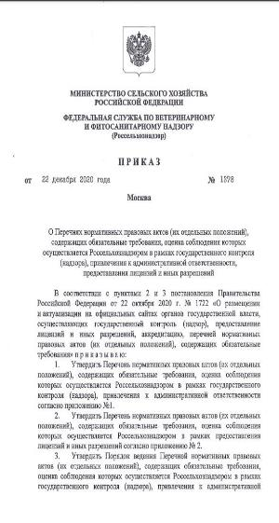
«Как делать можно»
(Ветеринарный надзор)
Исчерпывающий перечень правовых актов, содержащих обязательные требования, соблюдение которых оценивается при проведении мероприятий по контролю в области ветеринарии содержится в приказе Россельхознадзора от 22.12.2020 №1378.
Североморское межрегиональное управление Россельхознадзора

Slide 13
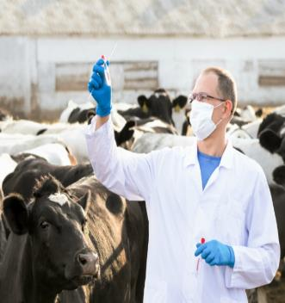
«Как делать можно»
(Ветеринарный надзор)
На животноводческих предприятиях и предприятиях по убою животных и переработке, хранению и реализации животноводческой продукции должны соблюдаться установленные законодательством требования, в первую очередь к соблюдению режима установленной защиты предприятия в части недопущения заноса на предприятие заразных заболеваний животных (система зооветеринарной защиты - ограждение, санпропускник, смена одежды, проведение дезинфекции, функционирование дезинфекционных объектов, дезбарьеров и дезковриков).
Оборот сырья и продукции должен осуществляться в сопровождении установленных ветеринарных документов и при соблюдении установленных условий оборота (соблюдение температурных режимом, условий хранения и переработки продукции)
Североморское межрегиональное управление Россельхознадзора

Slide 14
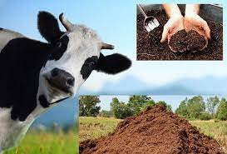
Актуальные изменения в нормативные акты в сфере ветеринарии
Внесены изменения в перечень индикаторов риска нарушения обязательных требований, используемых при осуществлении федерального государственного ветеринарного контроля (надзора), утверждённый Приказом Минсельхоза России от 28.05.2021 N 343 "Об утверждении перечня индикаторов риска нарушения обязательных требований, используемых при осуществлении федерального государственного ветеринарного контроля (надзора)" (Зарегистрировано в Минюсте России 18.06.2021 N 63916).
Дополнен пунктом 6 следующего содержания: «Два и более факта в течении 30 календарных дней гашения ветеринарных сопроводительных документов, оформленных при перемещении подконтрольного товара, на 5 и более процентов превышающего объём подконтрольного товара, указанный в данных ветеринарных сопроводительных документах.»
Североморское межрегиональное управление Россельхознадзора

Slide 15
Приказ Минсельхоза России от 28.05.2021 N 343 включает в себя следующие индикаторы риска:
Увеличение не менее чем на 20% случаев возникновения заразных и иных болезней животных, падежа, вынужденного убоя животных на производственном объекте в течение 30 календарных дней подряд по сравнению с аналогичным предшествующим периодом.
Увеличение не менее чем на 20% на производственном объекте, на котором осуществляются убой животных, производство товаров, количества утилизированных или уничтоженных подконтрольных товаров в течение 10 календарных дней подряд по сравнению с аналогичным предшествующим периодом.
Увеличение не менее чем на 20% количества произведенных подконтрольных товаров при отсутствии сведений об увеличении количества поступающего на производственный объект и (или) производимого им сырья животного происхождения в течение 10 календарных дней подряд по сравнению с аналогичным предшествующим периодом.
Сокращение срока гашения ветеринарного сопроводительного документа на партию подконтрольного товара более чем в 2 раза по сравнению со средним сроком гашения ветеринарных сопроводительных документов (нелогичное гашение ВСД)
Несоответствие объема партии подконтрольного товара, зарегистрированного в системе «Честный знак» при его вводе в оборот и объема той же партии подконтрольного товара, указанного в ВСД в системе «Меркурий», не менее 5 раз в течение 7 календарных дней подряд.
Два и более факта в течение 30 календарных дней гашения ВСД, оформленных при перемещении подконтрольного товара, с указанием фактически полученного объема подконтрольного товара, на 5 и более процентов превышающего объем подконтрольного товара, указанный в данных ВСД (происходит во время гашения ВСД
Североморское межрегиональное управление Россельхознадзора

Slide 16
Работа Управления по выявлению индикатора риска
Индикатор | Количество проведенных КНМ | Выявлено ИР (Архангельская область) | Результат проведения КНМ
1 | - | -
2 | 3 | 3 | 3 проверки на стадии согласования с прокуратурой
3 | - | -
4 | 8 | 8 | Проведено 4 внеплановых выездных проверок, составлено 7 протоколов по ч.1 ст.10.6 КоАП РФ, 3 проверки на стадии согласования с прокуратурой
5 | 3 | 3 | Проводится 1 внеплановая выездная проверка, 2 проверки на стадии согласования с прокуратурой
6 | - | - | -
Североморское межрегиональное управление Россельхознадзора

Slide 17
Сведения о контрольно-надзорной деятельности
(обращение лекарственных средств для вет. применения)
Управление осуществляет лицензирование фармацевтической деятельности в соответствии с Положением о комиссии по лицензированию фармацевтической деятельности, утверждённым приказом Управления от 21.06.2021№ 44.
Комиссия по лицензированию находится в г.Петрозаводске.
За 9 месяцев 2023 года Управлением было рассмотрено 4 заявления соискателей лицензий и лицензиатов о предоставлении лицензий/внесении изменений в реестр лицензий.
По итогам рассмотрения выданы 2 лицензии, по 5 лицензии внесены изменения в Реестр.
Североморское межрегиональное управление Россельхознадзора

Slide 18
Сведения о контрольно-надзорной деятельности
(обращение лекарственных средств для вет. применения)
Наименование показателя | Архангельская область | Ненецкий автономный округ
информирование | 79 | -
консультирование | 8 | -
профилактические визиты | - | -
объявление предостережения | 2 | -
Ведется работа по пресечению и недопущению совершения нарушений в сфере обращения лекарственных средств для ветеринарного применения: специалистами отделов ветеринарного надзора проводится профилактическая работа, направленная на разъяснение обязательных требований и недопущения нарушения действующего законодательства.
Североморское межрегиональное управление Россельхознадзора

Slide 19
Присвоение категорий риска организациям, задействованным в обороте лекарственных средств для ветеринарного применения
Категории риска
(обращение лекарственных средств для вет. применения)
Категория риска | Всего | Архангельская область | Ненецкий автономный округ
Значительный (плановая проверка один раз в 3 года) | 7 | 6 | 1
Средний (плановая проверка один раз в 5 лет) | 17 | 17 | -
Умеренный (плановая проверка - один раз в 6 лет) | 86 | 79 | 7
Низкий (проверки не проводятся) | 20 | 19 | 1
Итого | 130 | 121 | 9
организациям, задействованным в обороте лекарственных средств для ветеринарного применения присвоены категории риска
Североморское межрегиональное управление Россельхознадзора

Slide 20
Мониторинг интернет-ресурсов по незаконному
(обращению лекарственных средств для вет. применения)
За 9 месяцев 2023 года были заблокированы в:
Архангельской область и Ненецком АО – 26 интернет-страницы;
Североморское межрегиональное управление Россельхознадзора

Slide 21
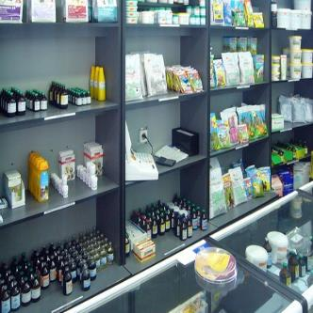
Наиболее часто допускаемые нарушения (обращение лекарственных средств для вет. применения)
Не допускается осуществление фармацевтической деятельности:
без лицензии или с нарушением лицензионных требований;
по адресам, не указанным в лицензии;
при отсутствии у специалистов, ответственных за хранение и реализацию лекарственных препаратов для ветеринарного применения, сертификата или свидетельств о повышении квалификации.
Не допускается хранение лекарственных препаратов в помещениях, не оборудованных поверенными приборами для определения температурного и влажностного режима, а также без нанесения нумерации и маркировки на стеллажи, полки и шкафы, используемые для хранения.
Не допускается нарушение правил хранения лекарственных средств (нарушение сроков хранения, отсутствие учета лекарственных препаратов).
Североморское межрегиональное управление Россельхознадзора

Slide 22
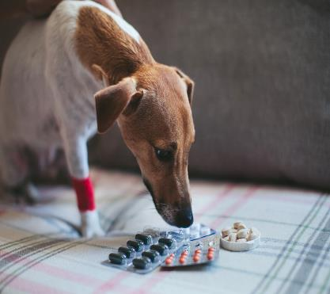
«Как делать можно»
(обращение лекарственных средств для вет. применения)
Обязанность:
иметь лицензию (Федеральный закон от 04.05.2011 №99-ФЗ «О лицензировании отдельных видов деятельности»;
осуществлять обращение лекарственных средств в соответствии с Федеральным законом от 12.04.2010 №61-ФЗ «Об обращении лекарственных средств» (разработка, доклинические исследования, клинические исследования, экспертиза, государственная регистрация, стандартизация, контроль качества, производство, изготовление, хранение, транспортировка, ввозом/вывоз в/из РФ, реклама, отпуск, реализация, передача, применение, уничтожение);
соблюдать Правила хранения лекарственных препаратов (Приказ Минсельхоза РФ от 29.07.2020 № 426 ).
Североморское межрегиональное управление Россельхознадзора

Slide 23
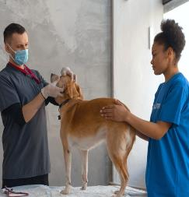
Изменения в нормативные акты, вступившие в силу в 2023 году
(обращение лекарственных средств для вет. применения)
Федеральный закон от 02.07.2021 №317-ФЗ «О внесении изменений в Федеральный закон от 12.04.2010 №61-ФЗ «Об обращении лекарственных средств»;
Постановление Правительства РФ от 08.04.2023 г. №565 «О порядке представления документов и сведений о лекарственных препаратах для ветеринарного применения, вводимых в гражданский оборот, выдачи разрешения на ввод в гражданский оборот иммунобиологического лекарственного препарата для ветеринарного применения и протоколов испытаний о соответствии серий иммунобиологического лекарственного препарата для ветеринарного применения показателям качества, предусмотренным нормативным документом»;
Приказ Министерства сельского хозяйства Российской Федерации от 16.06.2023 №573 «Об утверждении перечня индикаторов риска нарушения обязательных требований при осуществлении федерального государственного контроля (надзора) в сфере обращения лекарственных средств для ветеринарного применения»;
Приказ Министерства сельского хозяйства Российской Федерации от 16.06.2023 №574 «О внесении изменений в перечень индикаторов риска нарушения обязательных требований по федеральному государственному лицензионному контролю деятельности по производству лекарственных средств для ветеринарного применения, утвержденный приказом Минсельхоза России от 19.01.2022 г. №19»;
Приказ Министерства сельского хозяйства Российской Федерации от 29.03.2023 №313 «Об утверждении правил надлежащей дистрибьюторской практики лекарственных препаратов для ветеринарного применения»;
Приказ Министерства сельского хозяйства Российской Федерации от 14.07.2023 №622 «О внесении изменений в Правила проведения экспертизы лекарственных средств для ветеринарного применения, утвержденные приказом Минсельхоза России от 15.08.2022 г. № 529».
Североморское межрегиональное управление Россельхознадзора

Slide 24
Сведения о контрольно-надзорной деятельности
(в сфере ответственного обращения с животными, использованием животных в культурно зрелищных целях)
Наименование | Архангельская область | Ненецкий автономный округ
Количество хозяйствующих субъектов | 1 | -
Количество проверок по лицензированию | - | -
Получено лицензий/переоформлено | - | -
Количество КНМ | 1 | -
Составлено протоколов об А/П | 1 | -
Выдано предостережений | 4 | -
На поднадзорной Управлению территории 1 хозяйствующий субъект осуществляющий деятельность в данной сфере. Объекту по содержанию и использованию животных в культурно-зрелищных целях, присвоена категория риска - Высокий риск
Североморское межрегиональное управление Россельхознадзора

Slide 25
Федеральный государственный земельный надзор
В области федерального государственного земельного надзора на территории Архангельской области за 9 месяцев 2023 г. проведено:
проведено контрольных (надзорных) мероприятий
(без взаимодействия) - 366
контрольных (надзорных) мероприятий
(во взаимодействии с контролируемым лицом) - 15
1 инспекционный визит
составлено протоколов об
административном правонарушении - 14
14 выездных проверок
выдано предписаний - 17
163 выездных обследования
203 наблюдения за соблюдением обязательных требований (мониторинг безопасности)
по результатам КНМ объявлено
332 предостережения
Североморское межрегиональное управление Россельхознадзора

Slide 26
Федеральный государственный земельный надзор
778
профилактических мероприятия:
информирование – 315
информирование – 26
консультирование – 143
консультирование – 102
профилактический визит – 29
объявлено предостережений - 332
Североморское межрегиональное управление Россельхознадзора

Slide 27
Федеральный государственный земельный надзор
Наиболее часто встречающиеся нарушения:
Зарастание древесно-кустарниковой и сорной растительностью
Перекрытие плодородного слоя почвы
Свалки ТКО
Североморское межрегиональное управление Россельхознадзора

Slide 28
Федеральный государственный контроль (надзор) в области обращения с пестицидами и агрохимикатами
контрольных (надзорных) мероприятий
(во взаимодействии с контролируемым лицом) - 11
контрольных (надзорных) мероприятий
(без взаимодействия) - 30
При осуществлении государственного надзора в области обращения с пестицидами и агрохимикатами за 9 месяцев 2023 г. проведены
составлено протоколов об административном правонарушении - 15
выдано предписаний – 8
выездные обследования – 4
наблюдение за соблюдением обязательных требований (мониторинг безопасности) – 26
Североморское межрегиональное управление Россельхознадзора

Slide 29
Федеральный государственный контроль (надзор) в области обращения с пестицидами и агрохимикатами
401
профилактическое мероприятие:
При осуществлении государственного надзора в области обращения с пестицидами и агрохимикатами за 9 месяцев 2023 г. проведено:
информирование – 286
консультирование – 82
профилактический визит – 7
объявлено предостережений – 24
Североморское межрегиональное управление Россельхознадзора

Slide 30
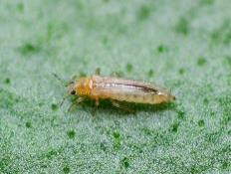
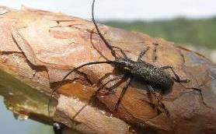
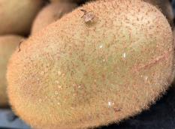
Государственный карантинный фитосанитарный надзор
Мониторинг карантинного фитосанитарного состояния территории
За 9 месяцев 2023 года на территории Архангельской области выявлено 452 случая обнаружения карантинных объектов :
Западный (калифорнийский) цветочный трипс
Ввоз с облиственными саженцами, горшечными культурами, срезанными
растениями и рассадой овощных и цветочных культур.
Тутовая щитовка
Распространяется с зараженным посадочным материалом, включая горшечные культуры (саженцы и черенки плодовых, ягодных и декоративных культур)
Бурая монилиозная гниль
Распространяется с зараженным посадочным материалом и свежими плодами косточковых
Усачи рода Monochamus sp.
Североморское межрегиональное управление Россельхознадзора

Slide 31
Контрольно-надзорная деятельность по карантинному фитосанитарному надзору
Наименование показателя в области федерального государственного карантинного фитосанитарного контроля (надзора) | 9 месяцев 2023 года
 | Архангельская область | НАО
Количество поднадзорных хозяйствующих субъектов | 401 | 24
Проведено контрольных (надзорных) мероприятий: | 4 | 0
документарная проверка; | 3 | 0
инспекционный визит | 1
Проведено контрольных (надзорных) мероприятий, осуществляемых без взаимодействия с контролируемым лицом: | 436 | 0
наблюдение за соблюдением обязательных требований | 410 | 0
выездное обследование. | 26
Составлено протоколов об АП | 3 | 0
Вынесено постановлений о привлечении к ответственности | 3 | 0
Выдано представлений об устранении причин и условий выявленных нарушений | 3 | 0
Наложено наказаний в виде предупреждения | 1 | 0
Наложено штрафов, тыс. руб. | 1000 | 0
Взыскано штрафов, тыс. руб. | 1000 | 0
В соответствии с Постановления Правительства РФ от 10.03.2022 №336, по согласованию с Прокуратурой Архангельской области проведено 3 документарных проверки на соблюдение требований законодательства по карантину растений.
Не проведение владельцами, арендаторами, пользователями обследований подкарантинных объектов или проведение карантинных фитосанитарных обследований не в полном объеме. За отчетный период составлено 2 протокола по ст.10.1 КоАП РФ «Нарушение правил борьбы с карантинными, особо опасными и опасными вредителями растений, возбудителями болезней растений, растениями-сорняками».
Не извещение о об обнаружении карантинного объекта, в том числе в электронной форме. За отчетный период составлено 1 протокол по ст. 10.3. КоАП РФ «Нарушение правил производства, заготовки, перевозки, хранения, переработки, использования и реализации подкарантинной продукции (подкарантинного материала, подкарантинного груза)».
Североморское межрегиональное Управление Россельхознадзора

Slide 32
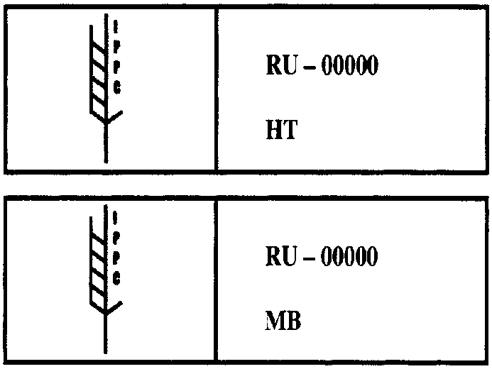
Государственный карантинный фитосанитарный надзор
Профилактическая деятельность по карантинному фитосанитарному надзору
Наименование показателя в области федерального государственного карантинного фитосанитарного контроля (надзора) | Архангельская область | Ненецкий автономный округ
Проведено профилактических мероприятий: | 1070 | 0
информирование; | 60 | 0
обобщение правоприменительной практики | 3 | 0
объявление предостережения; | 496 | 1
консультирование; | 428 | 0
профилактический визит. | 83 | 0
В соответствии со ст. 22 Федерального закона от 21.07.2014 № 206-ФЗ «О карантине растений» принято 2 решения о выдаче специального знака международного образца для маркировки древесных упаковочных и крепежных материалов (поддоны, ящики, барабаны, стойки) для крепления грузов при вывозе продукции из Российской Федерации.
Маркировка наноситься на древесный упаковочный материал или крепежный материал сразу после проведения его обеззараживания. Такие требования направлены на снижение риска проникновения и распространения карантинных вредных организмов, переносимых в процессе международной торговли.
Североморское межрегиональное управление Россельхознадзора

Slide 33
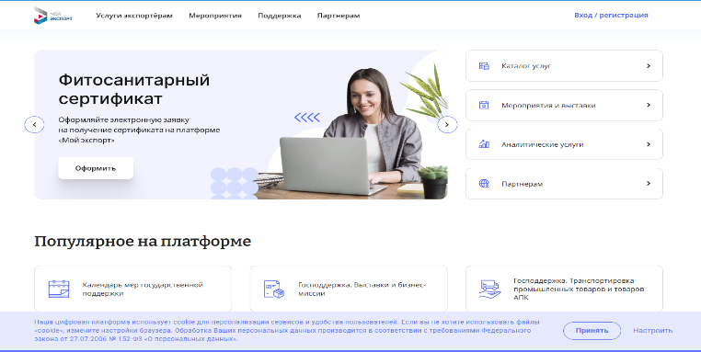
Государственные услуги
В рамках осуществления государственных услуг выдано 25221 фитосанитарных и 12117 карантинных сертификатов.
Фитосанитарный сертификат – документ международного образца, свидетельствующий, что вывозимая подкарантинная продукция соответствует карантинным фитосанитарным требованиям страны назначения. Оформляется на каждую партию продукции, вывозимую с территории РФ.
Для удобного способа подачи заявления на выдачу фитосанитарных документов является использование систем выдачи и учета сертификатов (ФГИ «Аргус-Фито), через единый портал Госуслуг, посредством платформы «Мой экспорт» с использованием информационной системы «Одно окно» https://myexport.exportcenter.ru/
Североморское межрегиональное управление Россельхознадзора

Slide 34
Федеральный государственный контроль (надзор) в области семеноводства в отношении семян сельскохозяйственных растений
Контрольно-надзорная деятельность в области федерального государственного контроля (надзора) в области семеноводства в отношении семян сельскохозяйственных растений | 9 месяцев 2023 года
 | Архангельская область | НАО
Количество поднадзорных хозяйствующих субъектов | 105 | 2
Проведено контрольных (надзорных) мероприятий, осуществляемых без взаимодействия с контролируемым лицом: | 45 | 0
выездное обследование | 45 | 0
Досмотрено при проведении контрольных (надзорных) мероприятий, осуществляемых без взаимодействия с контролируемым лицом партий семян (количество) | 1814 | 0
из них партий с нарушениями | 383 | 0
За 9 месяцев выявлено 35 нарушений законодательства в сфере семеноводства по ст. 10.12 КоАП РФ (нарушения правил производства, заготовки, обработки, хранения, реализации, транспортировки и использования семян сельскохозяйственных растений) – выразившиеся в нахождении в торговом обороте партий семян сельскохозяйственных растений сорта и гибриды которых, не включены в Государственный реестр селекционных достижений, допущенных к использованию; реализация партий семян без документов, подтверждающих их качество; реализация партий семян, с истекшим сроком действия документов, подтверждающих качество; реализация партий семенного материала с отсутствующей маркировкой; посадочного материала с нарушенной маркировкой, установленной для семян в малогабаритной таре.
Североморское межрегиональное управление Россельхознадзора

Slide 35
Профилактическая деятельность в области семеноводства в отношении семян сельскохозяйственных растений
Наименование показателей | Архангельская область | НАО
Проведено профилактических мероприятий: | 163 | 0
информирование; | 4 | 0
объявление предостережения; | 35 | 0
консультирование; | 72 | 0
профилактический визит. | 52 | 0
В рамках мониторинга велся контроль за наличием генно-инженерных модифицированных организмов (ГМО) при производстве и выращивании семян сельскохозяйственных культур. В отобранных образцах ГМО не обнаружено
Североморское межрегиональное управление Россельхознадзора

Slide 36
ФЕДЕРАЛЬНЫЙ ЗАКОН от 30.12.2021 № 454-ФЗ «О СЕМЕНОВОДСТВЕ» ВСТУПИЛ В СИЛУ С 1 СЕНТЯБРЯ 2023 ГОДА
Закон регулирует отношения в области выращивания, хранения, транспортировки, реализации и использования семян с/х растений, а также их ввоза и вывоза из РФ.
Не распространяется на использование семян физическими лицами для собственных нужд.
ИСКЛЮЧЕНИЯ:
часть 7 статьи 12 (порядок хранения, производства и использования), часть 7 статьи 19 (рассмотрение заявок на внесение сведений о сортах и гибридах в Реестр) и части 5 (порядок ввоза и вывоза) и 6 статьи 22 (порядок ввоза для научных целей) настоящего Федерального закона вступают в силу с 1 сентября 2024 года.
части 6, 7, 8 ,10 и 11 статьи 20 (в части создания генетического паспорта и базы стандартных образцов) настоящего Федерального закона вступают в силу с 1 сентября 2025 года.
часть 3 статьи 13 (в части аккредитации федерального государственного бюджетного учреждения, подведомственного федеральному органу исполнительной власти, осуществляющему функции по выработке государственной политики и нормативно-правовому регулированию в области семеноводства сельскохозяйственных растений, применяется с 1 марта 2026 года.
Североморское межрегиональное управление Россельхознадзора

Slide 37
Новое в законодательстве в области семеноводства в отношении семян сельскохозяйственных растений
Постановлением Правительства РФ от 20.12.2022 № 1758 утверждено Положение о федеральном государственном контроле (надзоре) в области семеноводства в отношении семян сельскохозяйственных растений и признании утратившими силу некоторых актов Правительства Российской Федерации. (вступило в силу с 01.09.2023)
Приказом Министерством сельского хозяйства РФ от 06.04.2023 № 347 утвержден Порядок реализации и транспортировки семян сельскохозяйственных растений и форм ярлыков (этикеток), которые должна иметь тара (упаковка) семян сельскохозяйственных растений в затаренном состоянии при реализации и транспортировке. (вступил в силу с 01.09.2023)
Распоряжением Правительства РФ от 08.12.2022 № 3835-р утвержден Перечень родов и видов сельскохозяйственых растений, производство выращивание которых направлено на обеспечение продовольственной безопасности Российской Федерации, сорта и гибриды которых подлежат включению в Государственный реестр сортов и гибридов сельскохозяйственных растений, допущенных к использованию (вступил в силу с 01.09.2023)
Приказом Министерства сельского хозяйства Российской Федерации от 13.02.2023 № 83 утверждены формы заключения о наличии (об отсутствии) в посевах (посадках) или семенах сельскохозяйственых растений генно-инженернно-модифицированных организмов (вступил в силу с 01.09.2023)
С нормативными правовыми актами в области семеноводства можно ознакомиться на сайте Североморского межрегионального Управления Россельхознадзора по ссылке: https://10.fsvps.gov.ru/normativnye-dokumenty/
Североморское межрегиональное управление Россельхознадзора

Slide 38
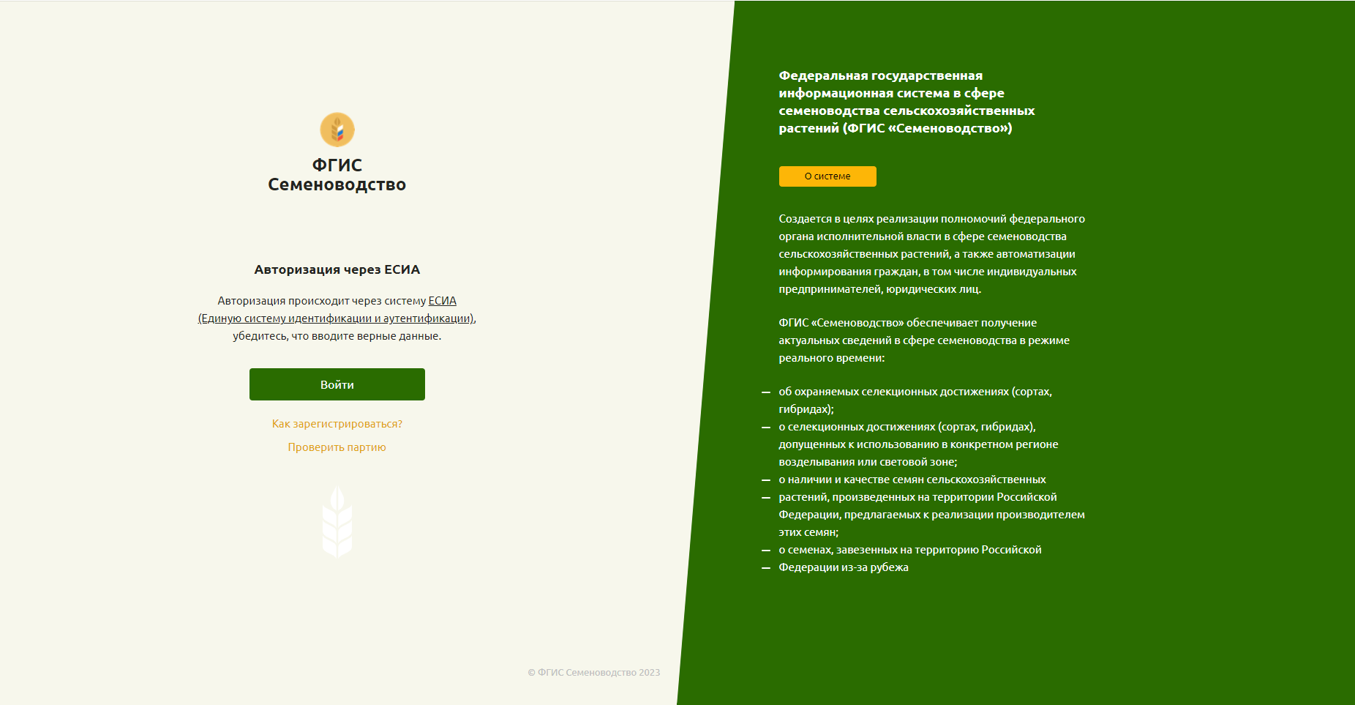
ФЕДЕРАЛЬНАЯ ГОСУДАРСТВЕННАЯ ИНФОРМАЦИОННАЯ СИСТЕМА ПРОСЛЕЖИВАЕМОСТИ ФГИС «СЕМЕНОВОДСТВО»
В целях обеспечения учета семян сельскохозяйственных растений при их производстве, хранении, транспортировке, реализации, использовании, а также осуществления анализа, обработки представленных сведений контроля за достоверностью таких сведений создана Федеральная государственная информационная система в сфере семеноводства сельскохозяйственных растений.
Регистрация в системе предусмотрена через Госуслуги: https://semena.mcx.ru
Североморское межрегиональное управление Россельхознадзора

Slide 39
Государственный надзор за соблюдением требований к качеству и безопасности зерна и продуктов его переработки
В области федерального государственного надзора за соблюдением требований к качеству и безопасности зерна и продуктов его переработки на территории Архангельской области с целью выявления и пресечения фактов нарушений законодательства проведено:
103 мероприятия без взаимодействия (103 наблюдения за соблюдением обязательных требований (мониторинг безопасности), по результатам которых выявлены 109 нарушений обязательных требований. Прекращено действие 39 деклараций.
В ходе контрольно-надзорных мероприятий проконтролировано 90 партий общим объемом 6400 тонн, из них вывялено 1319 тонн некачественной продукции.
В целях профилактики правонарушений юридическим лицам проведено – информирование - 18,
– объявлено предостережений - 109,
– консультирование - 85,
– профилактический визит - 21,
– обобщение правоприменительной практики – 1.
Североморское межрегиональное управление Россельхознадзора

Slide 40
Эксплуатация ФГИС «Зерно» в части внесения сведений и информации об операциях с зерном
Федеральная государственная система прослеживаемости зерна и продуктов переработки зерна предназначена для обеспечения прослеживаемости партий зерна и продуктов его переработки, а также для автоматизации процессов сбора, обработки, хранения и анализа информации, связанной с производством, перевозкой, реализацией, хранением, обработкой, переработкой и утилизацией зерна и продуктов его переработки на внутреннем и внешнем рынках.
Североморское межрегиональное управление Россельхознадзора

Slide 41
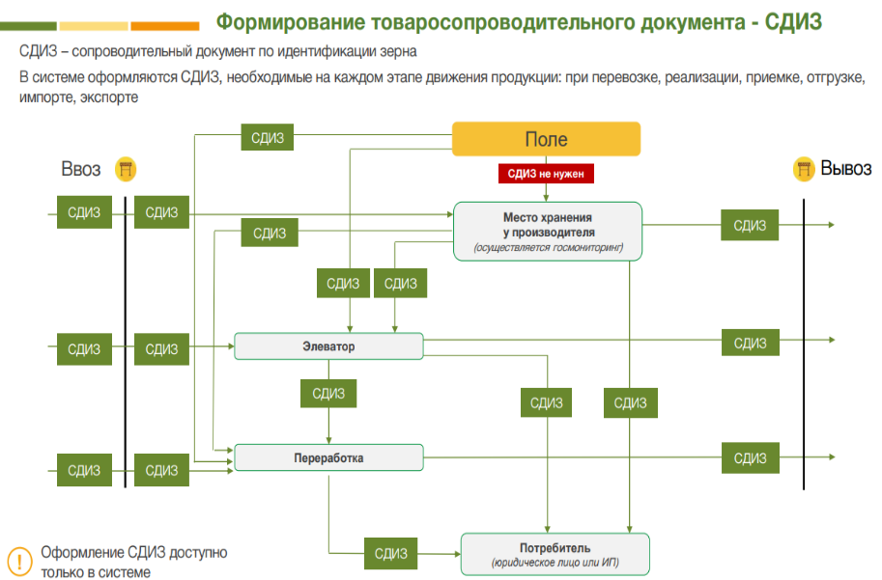
Эксплуатация ФГИС «Зерно» в части внесения сведений и информации об операциях с зерном
Североморское межрегиональное управление Россельхознадзора

Slide 42
Благодарю за внимание!
Североморское межрегиональное управление Россельхознадзора

